Slide 1
BanskobystrickÝ kraj

Slide 2
stredné slovensko
ŽILINSKÝ
BANSKOBYSTRICKÝ

Slide 4
SYMBOLY KRAJA
Erb
Vlajka
Štandarda predsedu BBSK

Slide 5
POLOHA
v rámci SR radí k najrozľahlejším krajom na Slovensku
nachádza na juhu stredného Slovenska
tvorí ho 13 okresov
hraničí:
na juhu s Maďarskom
na východe s Košickým krajom
na severe s Trenčianskym a Žilinským krajom
na západe s Nitrianskym krajom

Slide 6
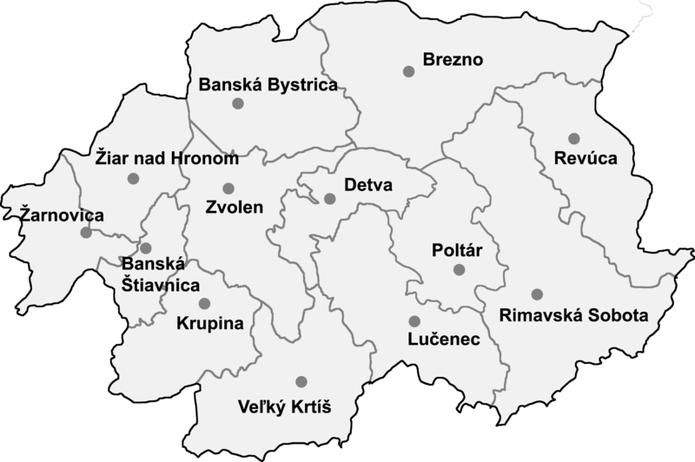

Slide 7
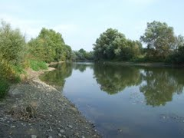
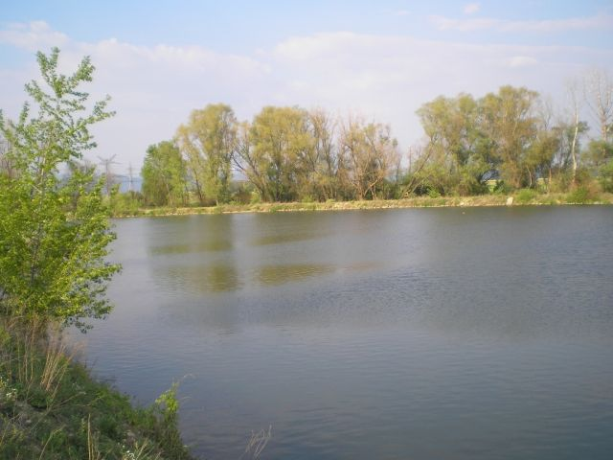
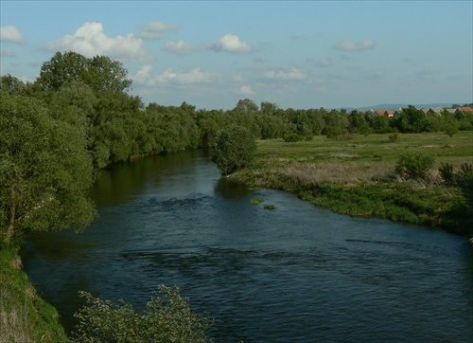
rieky
územie kraja patrí do povodia riek Hron, Ipeľ a Slaná
Ipeľ
Hron
Slaná

Slide 8
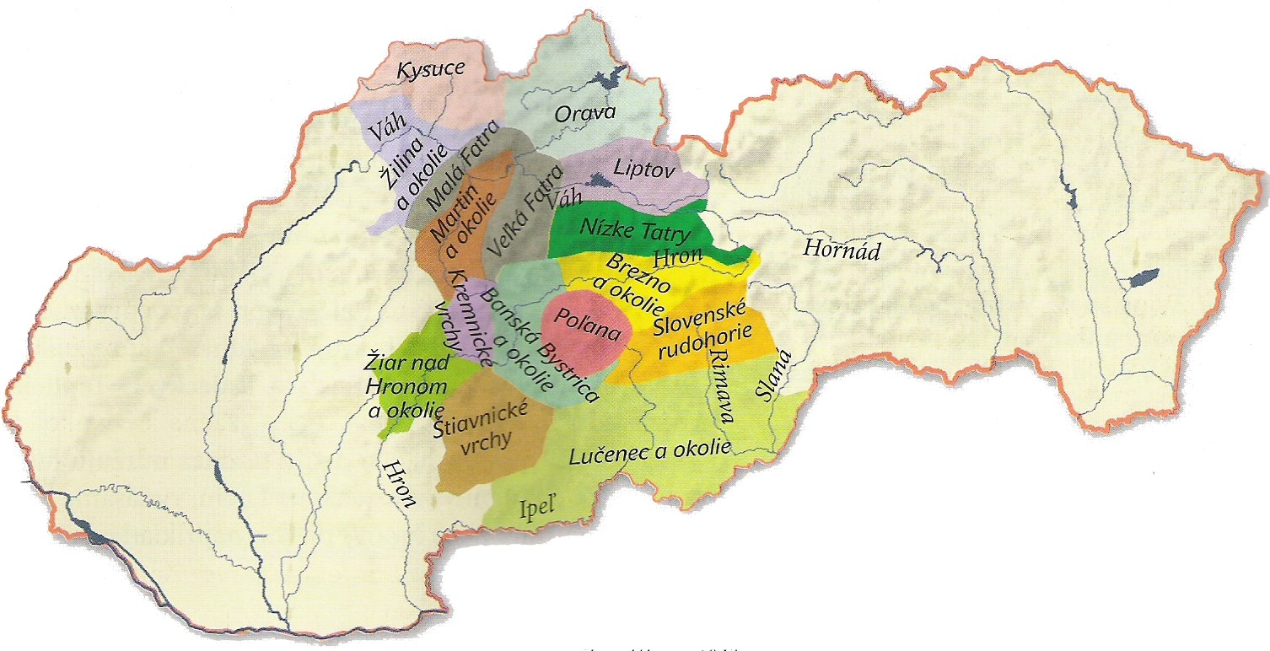
Pohoria
Nízke Tatry, Poľana, Slov. Rudohorie, Kremnické vrchy, Štiavnicke vrchy,

Slide 9
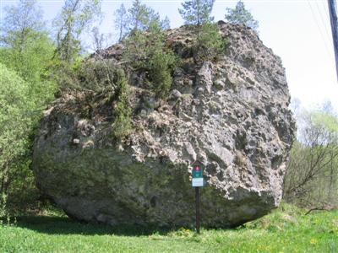
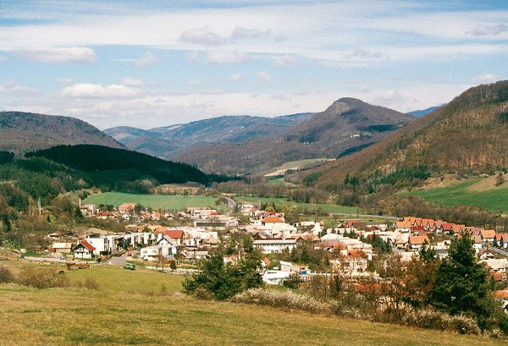
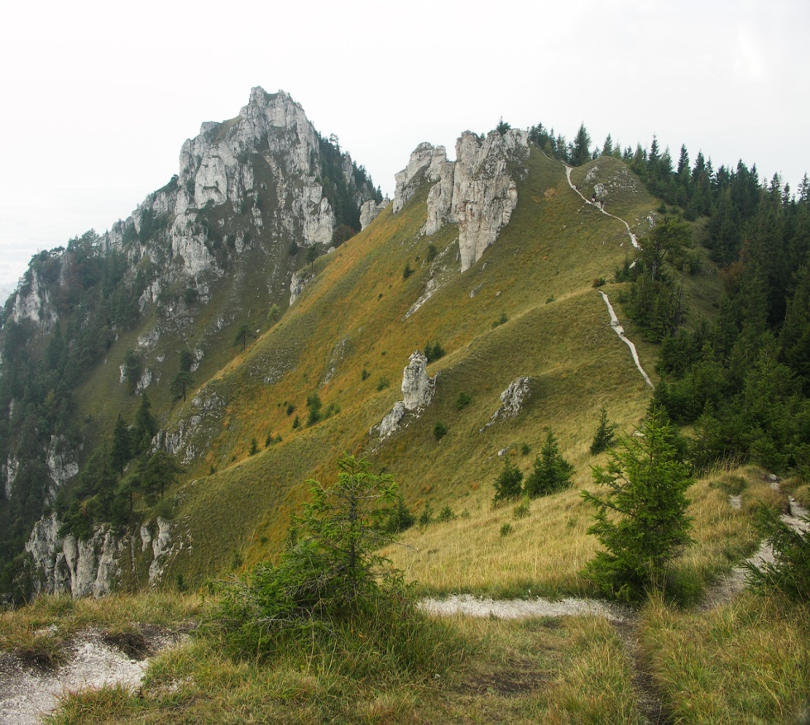
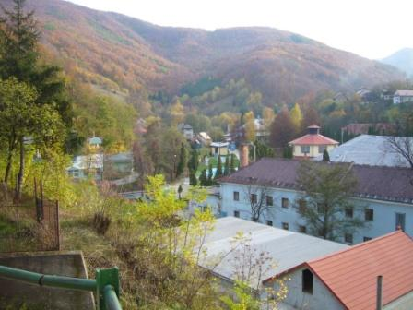
Poľana
Kremnické vrchy
Veľká Fatra
Štiavnické vrchy

Slide 10
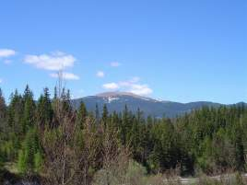
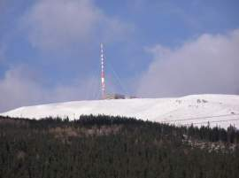
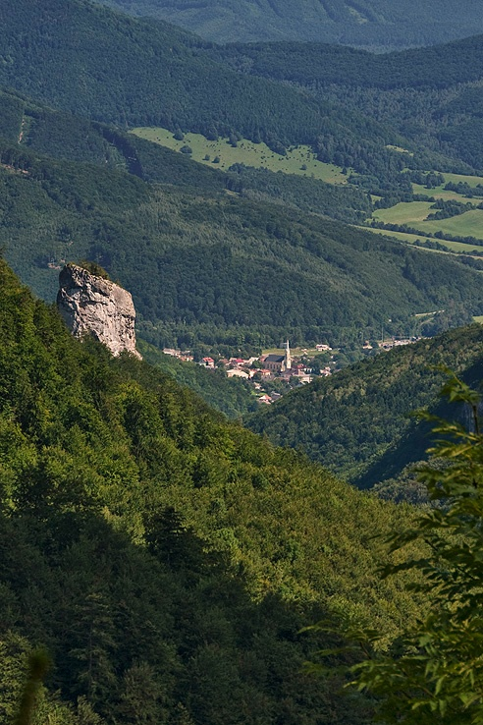
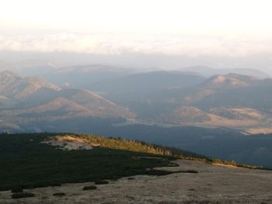
Nízke Tatry

Slide 11
Národné Parky
Národný park Nízke Tatry
Národný park Slovenský raj
Národný park Muránska planina
Národný park Veľká Fatra
Národný park Slovenský kras

Slide 12
HOSPODÁRSTVO
v kraji je rozvinutý priemysel – výroba kovov
v rámci SR najviac lesov - ťažba dreva
na juhu regiónu (Lučenec, Rimavská Sobota, Krupina) poľnohospodárska pôda - výroba potravín a nápojov

Slide 13
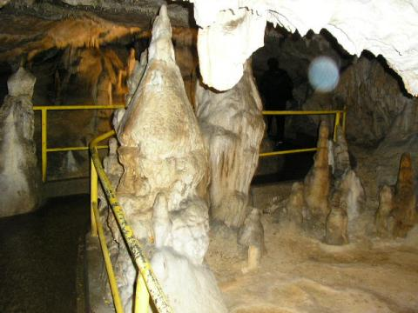
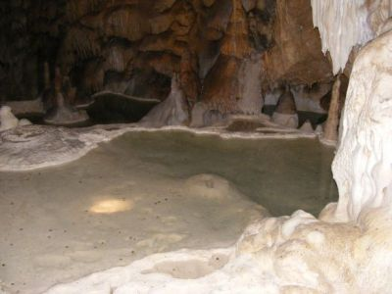
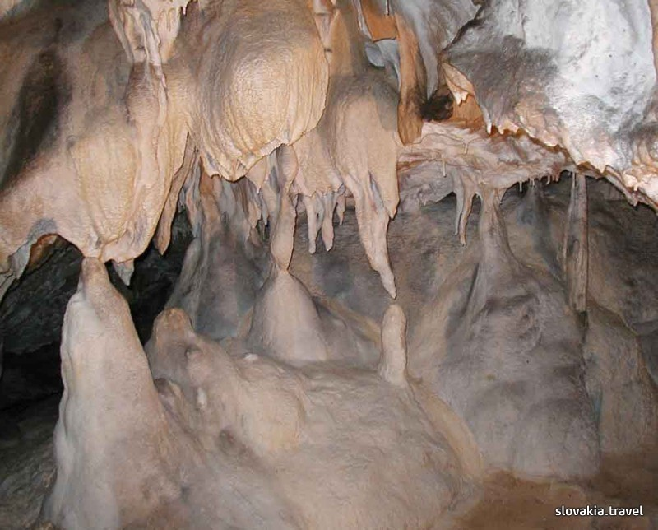
Harmanecká jaskyňa

Slide 14
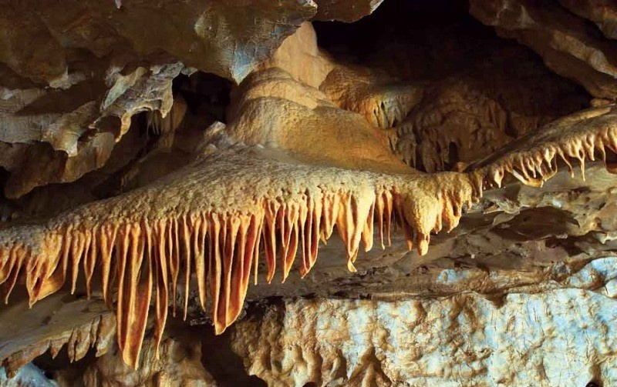
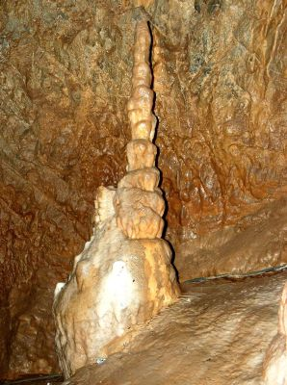
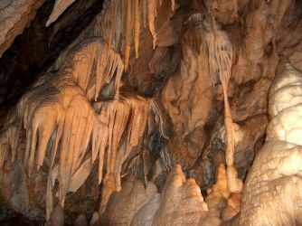
Bystrianská jaskyňa

Slide 15
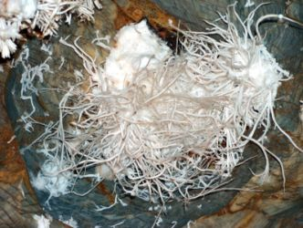
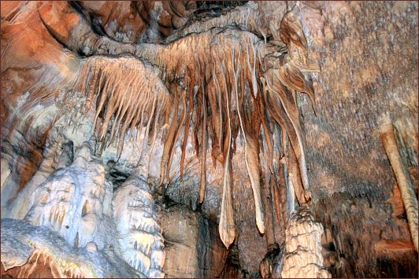
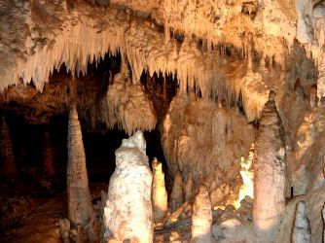
Ochtinská aragonitová jaskyňa

Slide 16
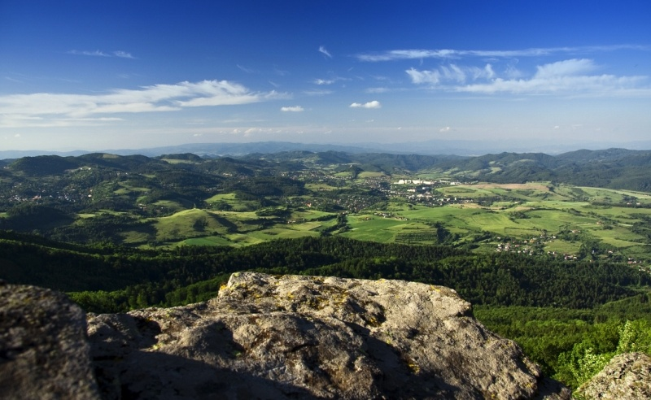
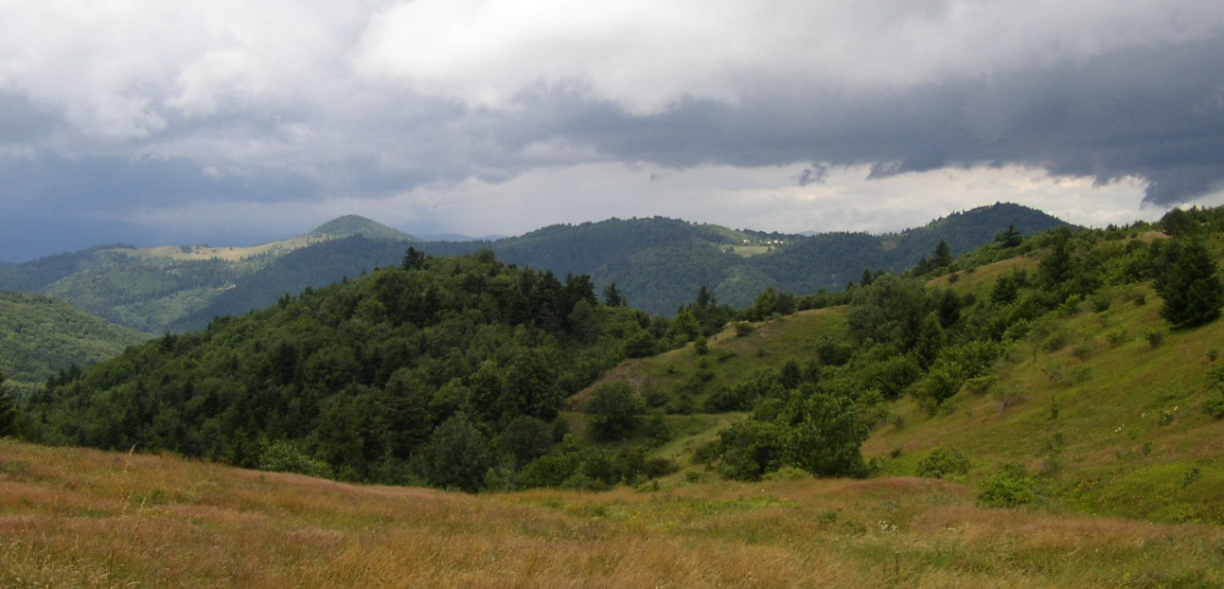
UNESCO
Štiavnické vrchy

Slide 17
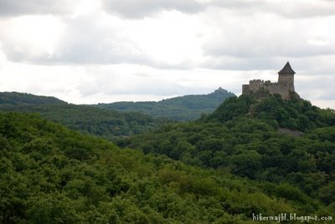
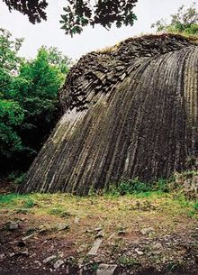
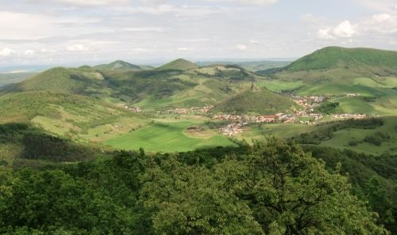
Cerová vrchovina

Slide 18
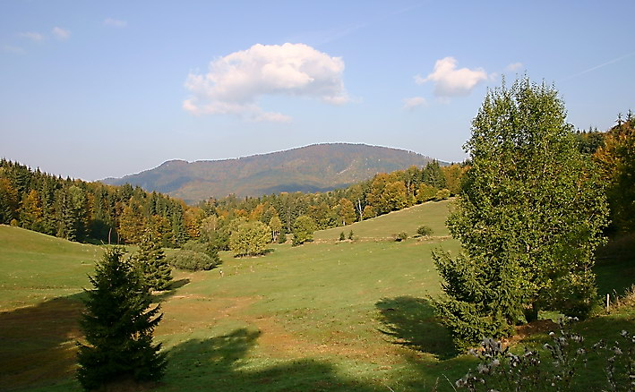
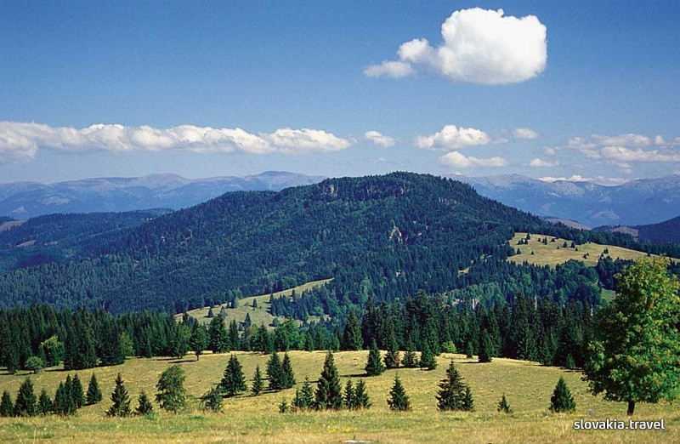
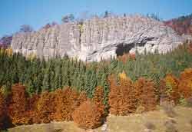
Poľana - sopka

Slide 19
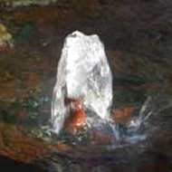
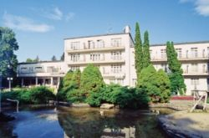
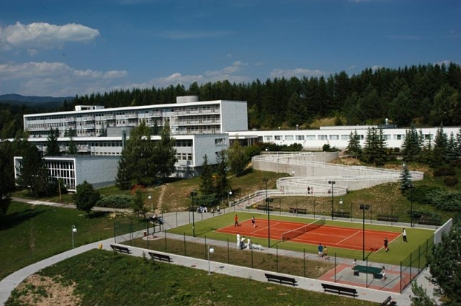
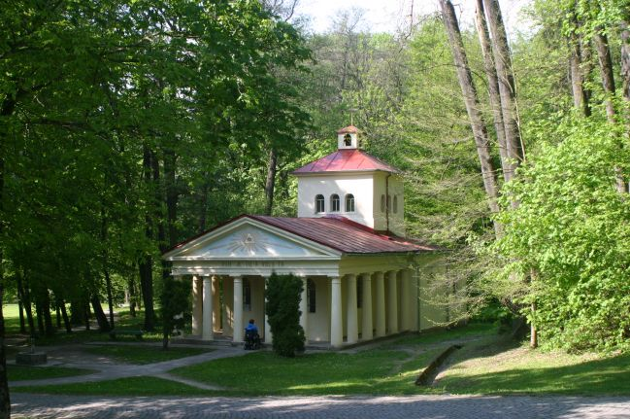
KÚPELE – Sliač Kováčová

Slide 20
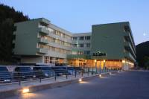
BRUSNO

Slide 21
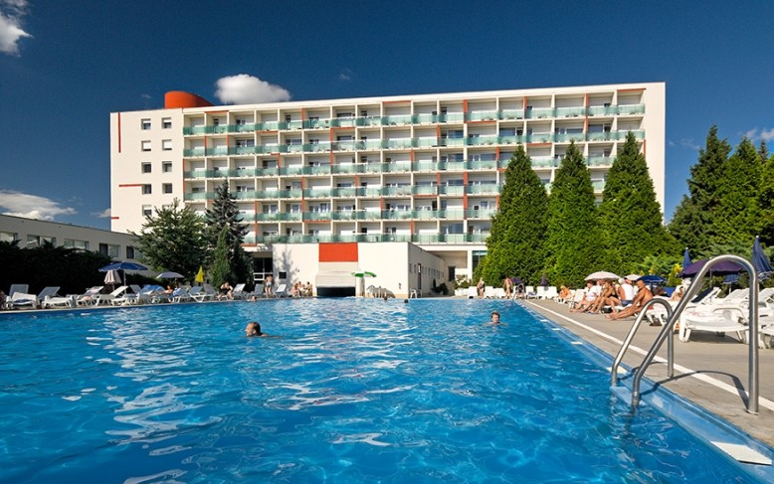
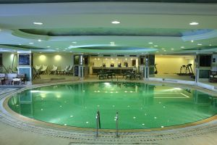
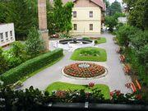
Dudince
Číž

Slide 22
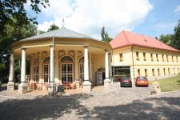
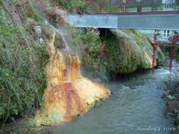
Sklené Teplice

Slide 23
Ďakujem za pozornosť

